Slide 1
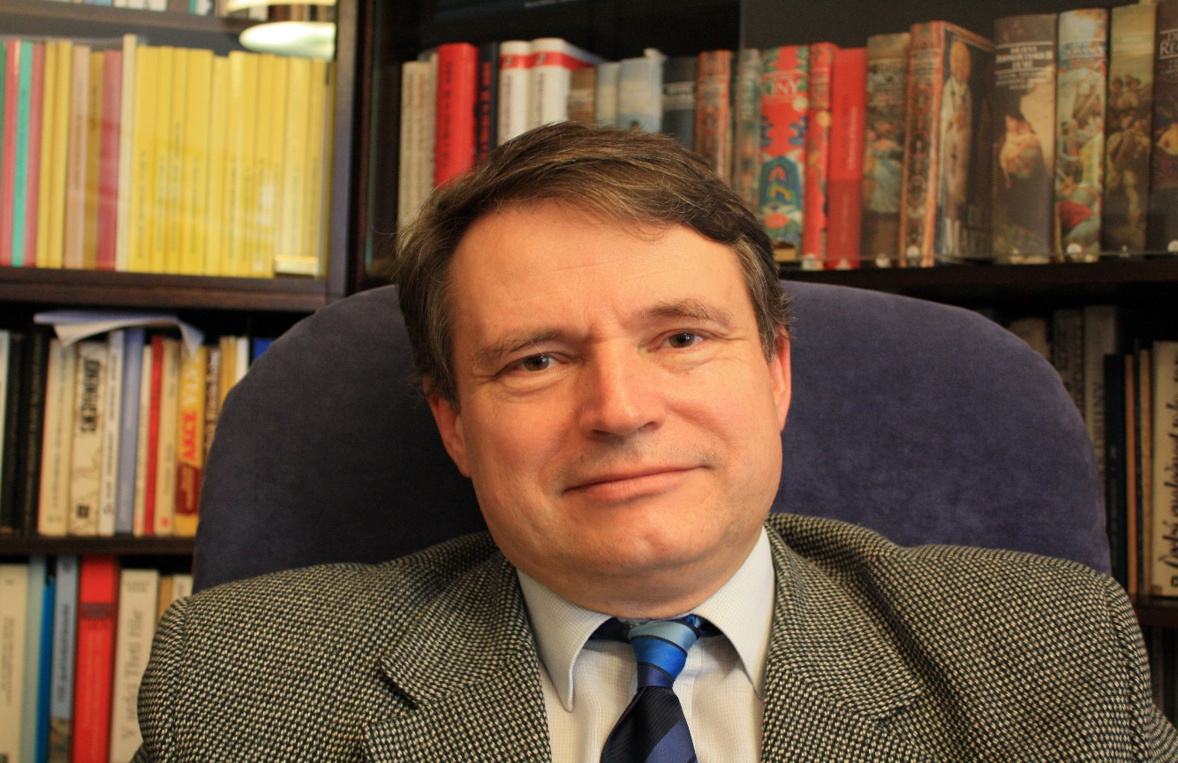
Transformace ekonomického systému po roce 1989 (přednáška pro cyklus PO89)
1985-1989

Slide 2
Československá verze přestavby
XVII. sjezd KSČ – 24. – 28. března 1986 se přihlásil k myšlenkám přestavby
Okrajově zmíněny reformní myšlenky v oblasti ekonomiky
Rozhodnutí o přípravě nové ústavy
Snaha reformovat ekonomiku bez toho, aby bylo třeba provádět jakékoliv politické reformy.

Slide 3
Dílčí ekonomické reformy 1986-1989
10. 12. 1985: zákon o podmínkách činnosti organizací s mezinárodním prvkem (č. 116/1985 Sb., platný od 1. 1. 1986).
15. 6. 1988: novela hospodářského zákoníku (zák. 98/1988 Sb.), zákon o bytovém, spotřebním a výrobním družstevnictví (č. 94/1988 Sb.), novela zákona o využívání půdy a jiného zemědělského majetku (č. 95/1988 Sb.) – zákony umožňovaly zakládání výrobních družstev k samostatnému podnikání a omezené soukromé podnikání na základě ekonomického pronájmu.
21. 6. 1989: zákon o národohospodářském plánování (č. 67/1989 Sb.)

Slide 4
Transformace ekonomického systém (restaurace kapitalismu)
Probíhala především v letech 1990-1995, dílčí reformy pokračovaly v souvislosti s přístupovými jednáními České republiky do EU
Cílem byl přechod od centrálně plánované ekonomiky k ekonomice tržní založené na primárně na soukromém vlastnictví výrobních prostředků
Výhody Československa: relativně malé zadlužení, vyspělý průmysl, kvalifikovaná pracovní síla
Nevýhody: neexistence soukromého sektoru (v porovnání např. s Polskem, Maďarskem či Jugoslávií)

Slide 5
Dva přístupy k ekonomické transformaci
Etatistická: předpokládala postupné budování soukromého sektoru, především pomocí zahraničních investic a podniků se zahraniční kapitálovou účastí, omezené restituce, omezenou privatizaci především v oblasti služeb a drobného podnikání, ponechání silného veřejného sektoru po poměrně dlouhou dobu (Valtr Komárek, Miloš Zeman);
Radikální transformace: předpokládala urychlenou privatizaci veřejného sektoru cestou přímého prodeje či kuponové privatizace, poměrně značný rozsah restitucí (Václav Klaus, Dušan Tříska). Cílem byl systém s minimálním zásahem státu, čehož mělo být dosaženo šokovou terapií

Slide 6
Valtr Komárek (1930-2013)

Slide 7
Miloš Zeman (1944)

Slide 8
Tomáš Ježek (1940-2017), ministr vlády ČR pro správu národního majetku a jeho privatizaci

Slide 9
Ivan Mikloš (1960), ministr privatizace SR 1991-1992

Slide 10
Václav Klaus (1941)

Slide 11
Polský ekonom Janusz Lewandowski (1951); jako první v roce 1988 představil princip kuponové privatizace

Slide 12
Hlavní legislativní opatření
Zákon č. 111/1990 Sb. z 19. 4. 1990 o státním podniku
Zákon č. 427/1990 Sb. z 25. 10. 1990 o převodech vlastnictví státu k některým věcem na jiné právnické nebo fyzické osoby (zákon o malé privatizaci - prodej malých provozoven v dražbě)
Zák. č. 92/1991 Sb. z 26. 2. 1991 o podmínkách převodu majetku státu na jiné osoby (zákon o velké privatizaci)
Zák. č. 403/1990 Sb. z 2. 10. 1990 o zmírnění některých majetkových křivd

Slide 13
Transformace zemědělství
Zák. č. 229/1991 Sb. z 21. 5. 1991 o úpravě vlastnických vztahů k půdě a jinému zemědělskému majetku (doplněný a pozměněný zákonem č. 93/1992 Sb. z 18. 2. 1992)
Zákon č. 42/1992 Sb. z 21. 12. 1991 o úpravě majetkových vztahů a vypořádání majetkových nároků v družstvech (transformační zákon pro družstva)

Slide 14
Hlavní standardní metody privatizace
Prodej podniku po předložení privatizačního projektu; zpravidla na základě veřejné soutěže;
Prodej státního podílu cizím společnostem s účastí zahraničního kapitálu
Celkem v České republice privatizováno 14 000 podniků

Slide 15
Kuponová privatizace
1. vlna – provedena na celém území ČSFR v roce 1992 (celkem 5 kol od května do prosince)
2. vlna – provedena pouze v ČR v roce 1994 (celkem 6 kol od března do prosince)
Kuponovou metodou privatizováno v České republice asi 1800 podniků;

Slide 16
Kuponová knížka z první vlny kuponové privatizace

